Slide 1
4 Stratégia implementácie INSPIRE & Akčný plán v SR 2016-2021
Martin Tuchyňa (martin.tuchyna@sazp.sk)
26.04.2016, KR NIPI, Bratislava

Slide 2
Obsah
Návrh „INSPIRE maintenance and implementation work programme (MIWP) 2016-2020“
Stratégia implementácie INSPIRE v SR
Akčný plán implementácie INSPIRE v SR 2016 – 2021

Slide 3
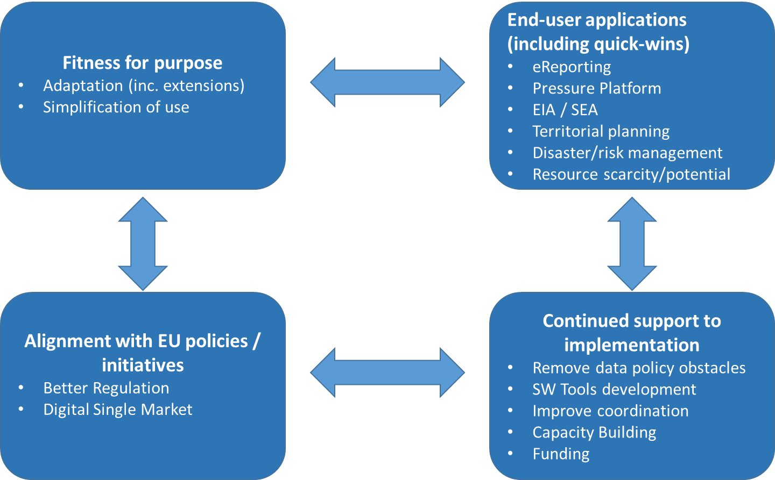
Návrh „INSPIRE maintenance and implementation work programme (MIWP) 2016-2020 "
Strategický dokument EK pre podporu implementácie INSPIRE
Prvý návrh predstavený 19.04.2016 počas MIG-T v Ispre, IT
Konzultácia MIG-T do 25.05.2016
Na základe pripomienok sa pripraví verzia pre MIG-P
Prípadné pripomienky je potrebné adresovať do 20.05.2016 na :
inspire_sk@sazp.sk s predmetom „SK_INSPIRE_MIWP_Plan“

Slide 4
Stratégia implementácie INSPIRE v SR
SR pre implementáciu INSPIRE disponuje
Legislatívnym rámcom
Zákon Zákon č. 3/2010 Z. Z v znení zákona č. 362/2015 Z. z.
Vyhláška č. 352/2011 Z. z.
Vykonávacie predpisy INSPIRE
Technickou dokumentáciou
Technické usmernenia k jednotlivým INSPIRE komponentom
Napriek tomu v SR absentuje strategický dokument spresňujúci podmienky implementácie požiadaviek smernice 2007/2/ES INSPIRE v horizonte 2016 – 2021

Slide 5
Stratégia implementácie INSPIRE v SR
Cieľ stratégie implementácie INSPIRE
Poskytnúť strategický dokument napomáhajúci pri realizácii požiadaviek vyplývajúcich zo smernice Európskeho parlamentu a Rady 2007/2/ES o zriadení Infraštruktúry pre priestorové informácie v Európskom společenstve (INSPIRE)
Zabezpečiť koordináciu s ďalšími súvisiacimi aktivitami:
eGovernment
Open Data
Napomôcť pri identifikácii a naplneniu očakávaných prínosov

Slide 6
Stratégia implementácie INSPIRE v SR
Návrh štruktúry stratégie
1.Úvod
1.1. Motivácia
1.2. Účel stratégie
2. Analýza
2.1 Východiská
2.2. SWOT analýza implementácie INSPIRE
2.2.1. Silné stránky implementácie INSPIRE v Slovenskej republike
2.2.2. Slabé stránky implementácie INSPIRE v Slovenskej republike
2.2.3. Príležitosti implementácie INSPIRE v Slovenskej republike
2.2.4. Hrozby implementácie INSPIRE v Slovenskej republike
2.3 Právny rámec
2.3.1. Legislatívne záväzné dokumenty
2.3.2. Ďalšie legislatívne záväzné dokumenty
2.3.3. Technická dokumentácia
2.3.4. Strategické dokumenty
2.4 Komponenty národnej infraštruktúry pre priestorové informácie
2.4.1. Priestorové údaje
2.4.2. Služby priestorových údajov
2.4.3. Metaúdaje
2.4.4. Harmonizované zdieľanie údajov
2.4.5. Monitoring a reporting
2.4.6. Súčasná koordinácia

Slide 7
Stratégia implementácie INSPIRE v SR
Návrh štruktúry stratégie
3. Ciele implementácie INSPIRE
3.1 Požiadavky INSPIRE
3.1.1. Dotknuté subjekty a ich role
3.1.1.1.Povinná osoba
3.1.1.2.Iný poskytovateľ
3.1.1.3.Gestor
3.1.1.4.Spolugestor
3.1.2. Plnenie technických požiadaviek
3.1.2.1.Povinná osoba
3.1.2.2.Iný poskytovateľ
3.1.2.3.Gestor národnej údajovej sady
3.1.2.4.Spolugestor národnej údajovej sady
3.1.2.5. Centrálne zabezpečované činnosti
3.1.3. Koordinácia infraštruktúry
3.2 Podpora ďalších stratégií a iniciatív
3.3 Ďalšie súvisiace ciele
4. Harmonogram implementácie

Slide 8
Stratégia implementácie INSPIRE v SR
Ďalší postup prípravy stratégie:
Prvá verzia pre konzultáciu v rámci KR NIPI – Júl 2016:
Reflektujúca výsledky rokovania INSPIRE MIG-P
Druhá verzia – po zapracovaní pripomienok – September 2016

Slide 9
Akčný plán implementácie INSPIRE v SR 2016 – 2021
Úloha vyplývajúca z Bilaterálneho rokovania EK a SR
Reakcia SR na odstránenie identifikovaných nedostatkov
Indikácia implementácie zostávajúcich legislatívnych povinností
Vychádza z harmonogramu úloh KR NIPI na rok 2016
Musí byť zaslaný v prílohe INSPIRE SK Reportu do EK
Termín 15.05.2016

Slide 10
Akčný plán implementácie INSPIRE v SR 2016 – 2021
Obsahuje
Sumarizáciu situácie a naznačenie ďalšieho smerovania
Dôraz na zabezpečenie prioritných požiadaviek EK pre implementáciu a reporting
Pozíciu a plán v oblastiach
Interoperability
Metaúdajov
Služieb priestorových údajov
Zdieľania priestorových údajov a služieb
Prehľadnú tabuľku jednotlivých úloh

Slide 11
Akčný plán implementácie INSPIRE v SR 2016 – 2021
Akčný plán implementácie INSPIRE v SR 2016 – 2021
Prípadné pripomienky je potrebné adresovať do 09.05.2016 na:
inspire_sk@sazp.sk s predmetom „SK_INSPIRE_Action_Plan“

